Slide 1
BRT社群 特色課程研習
林國楨 教授

Slide 2
課程研發進度
9/25課程銜接
10/2群組討論情形
繳交作業
團體討論

Slide 3
中港課程地圖

Slide 4
中港特色課程
編號 | 課程名稱 | 課程內容 | 師資
NO.1 | 愛要站出來 | 中日文站牌導覽，歷史與美食的結合，可從站的導覽牌連到線上導覽。依照BRT的交通網絡可以一直發展下去。 | 保達、曉菁、建和
NO.2 | 愛與無線 | 利用手機或資訊產品，探究電磁波與wifi的涵蓋率，去計算、去改善、去檢視，BRT的行動服務。 | 尊信、朝閔
NO.3 | 愛語無限 | 英語導覽的落實，藉由導覽人員的培訓，去訓練學生，也培訓服務志工與人才 | 靜瑜
NO.4 | 愛自己愛健康 | 如何利用台中的醫療體系，使用醫療地圖，達成醫療資源的有效分配。 | 偉兆、協成
NO.5 | 愛life運動 | 運動與行動，交通的轉銜流通是否順暢，最後一哩路，如何到達學校，紀錄並讓學生學會解決問題，提出方案。 | 宗毅、靖媛

Slide 5
愛要站出來
週別/日期 | 課程名稱 | 傳達意念 | 內容簡述 | 閱讀資料 | 搭配活動 | 延伸實踐
第1週 | 愛現台中 | 生活美學 | 自我介紹，台中介紹，討論生活中有趣的事物 |  | 分組討論
第2週 | 愛上台中 | 藝術欣賞與生活美好 | 台中古蹟Vs台中美食？旅行的意義 |  | 講述 討論
第3週 | 說一個故事 | 公民責任與道德實踐 | 發表，觀察，體驗
第4週 | 跟我憶起愛 | 省思台中的價值 | 記憶中美好的味道，什麼是台中專屬？代表台中？ |  | 影片欣賞
第5週 | 你要去哪裡 | 城市交通空間概念 | 台灣大道，BRT各站介紹 |  | 網路搜尋
第6週 | 站美food | 移動的吸引點 | 真功夫，每站的美食地圖 |  | 網路搜尋

Slide 6
愛要站出來
週別/日期 | 課程名稱 | 傳達意念 | 內容簡述 | 閱讀資料 | 搭配活動 | 延伸實踐
第7週 | 空間再生 | 城市規劃 | 都市規劃參訪 |  | 中區再生基地 | 外
第8週 | 這一站幸福 | 美食與包裝的文化連結 | 有美食就夠了嗎？美食添加物？什麼是幸福味道？ |  | 團體活動
第9週 | 手繪台中 | 從繪本重新認識 | 繪本旅遊-趙于萱 |  | 演講
第10週 | 餅製作 | 實習製作 | 太陽餅做做看 |  | 動手實作
第11週 | 大行其通 | 找出自己的站 | 挑選主題、區域 |  |  | 外
第12週 | 愛爆報 | 導覽口語表達 | 一日站長服務 |  | 服務學習 | 外

Slide 7
愛要站出來
週別/日期 | 課程名稱 | 傳達意念 | 內容簡述 | 閱讀資料 | 搭配活動 | 延伸實踐
第13週 | 道路施工 | 系統思考與問題解決 | 可行性的討論，支援
第14週 | 我手寫我愛 | 語文表達與符號運用 | 美站看板報導寫作 |  | 寫作
第15週 | 試營運 | 規劃執行 | 出發去哪裡? |  |  | 外
第16週 | BRT閃亮的日子 | 資訊科技與媒體素養 | BRT美食微電影 |  | 攝影 | 外
第17週 | 愛code台中 | 文字聲音畫面結合 | 站板看板製作 |  | 分組合作 QR code製作
第18週 | 完工通車 | 自我實現 | 成果 |  |  | 外

Slide 8
愛要站出來
參考書目:
趙于萱(2012)。《魚的台中旅行手記》。台灣:遠流。
林佩君、李晏甄 (2014)。《台中悠遊小旅行》。台灣：墨刻。
林佩君、高一民、蔡宜真、李晏甄(2014)。《台中自遊散策》。台灣：墨刻。
劉彤渲(2011)。《畫家帶路，對台中上癮》。台灣：太雅出版社。
內外課程的比例:
以18週為一個學分，12週在學校，6週在校外。

Slide 9
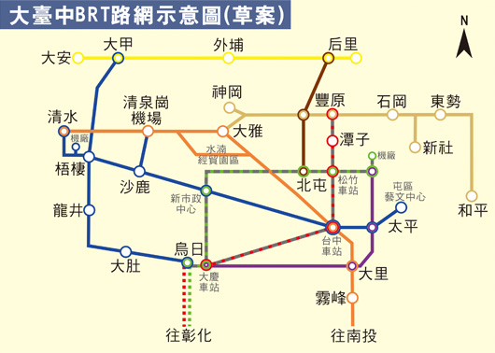

Slide 10
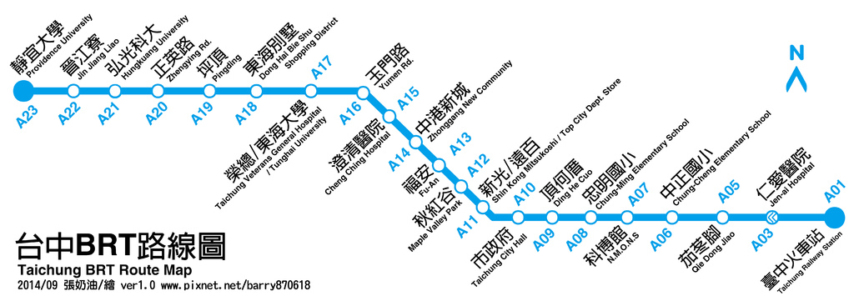

Slide 11
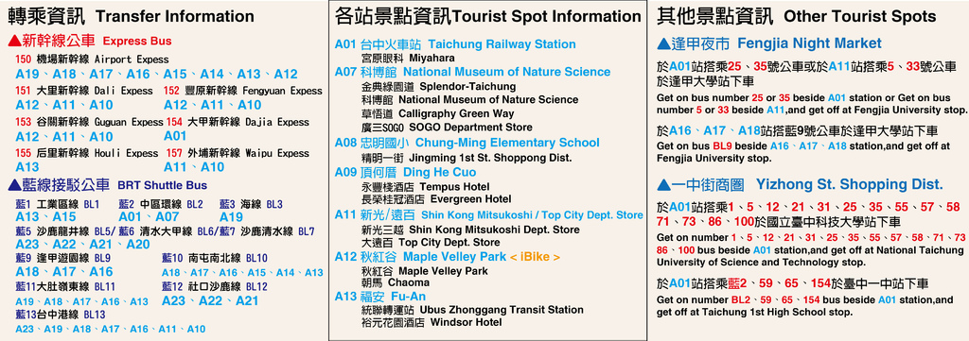

Slide 12
問題與討論？

Slide 13
下週小組討論主題

